Slide 1
Рибе
Наставник: Наталија Срдић

Slide 2
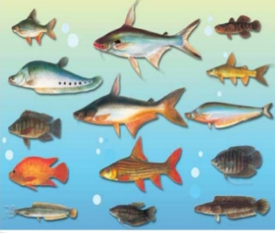
Живе у слатким и сланим водама
Облик тијела је прилагођен средини
Тијело им је вретенасто или бочно спљоштено

Slide 3
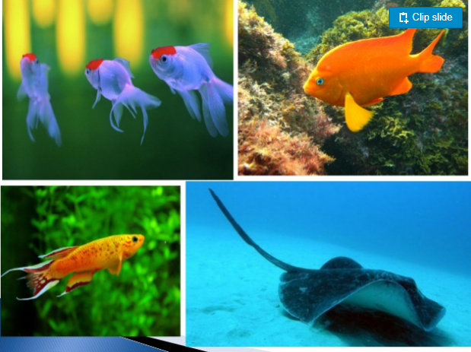

Slide 4
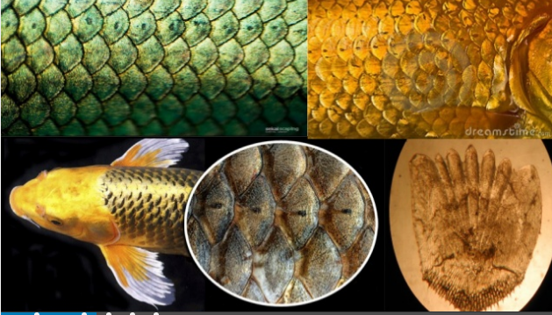
Тијело је прекирвено крљуштима
Слузне жлијезде- заштита

Slide 5
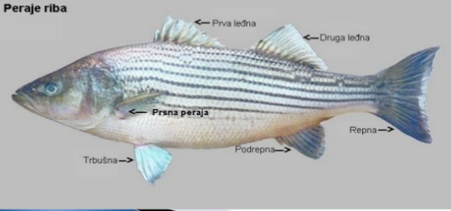
Пливају помоћу пераја које покрећу мишићи
Парна ( грудна и трбушна)
Непарна (леђно, репно и подрепно)

Slide 6
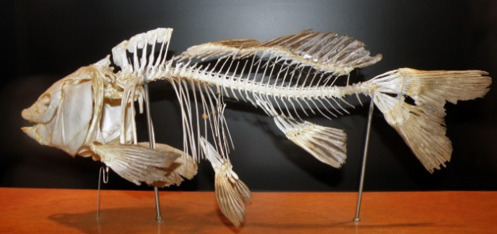
Скелет може бити хрскавичав или коштан

Slide 7
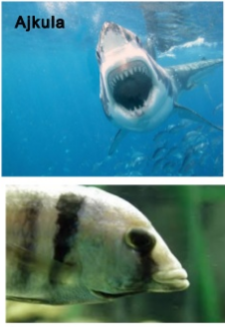
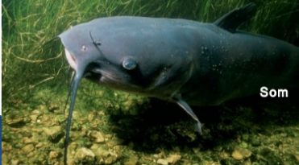
На глави се налазе очи, усни отвор, шкржни прорези, два шкржна поклопца
Бркови имају чулну улогу
Грабљивице имају зубе као што су ( ајкуле, штука)

Slide 9
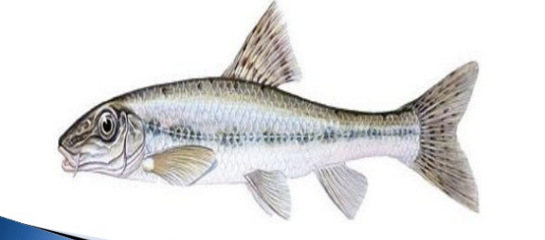
Бочна линија
Чулна улога

Slide 10
Исхрана
Биљоједи, месоједи, сваштоједи
Уста, ждријело, једњак, желудац, цријево
Биљоједи немају прави желудац
Јетра, панкреас

Slide 11
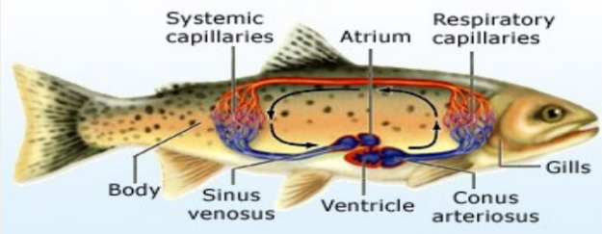
Крвни систем
Затворен
Срце и крвни судови
Срце је грађено од једне коморе и једне предкоморе

Slide 12
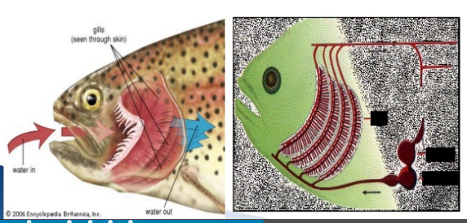
Систем за дисаље
Шкрге су грађене од танких листића
Рибљи мјехур је испуњен гасовима и омогућава кретање и мировање

Slide 13
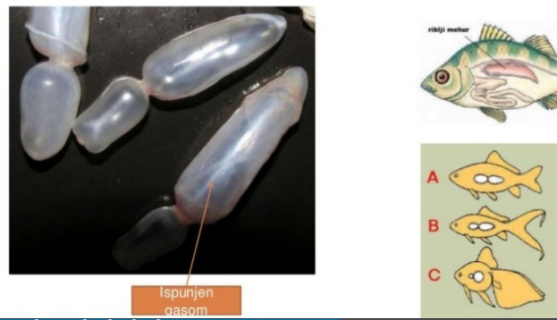
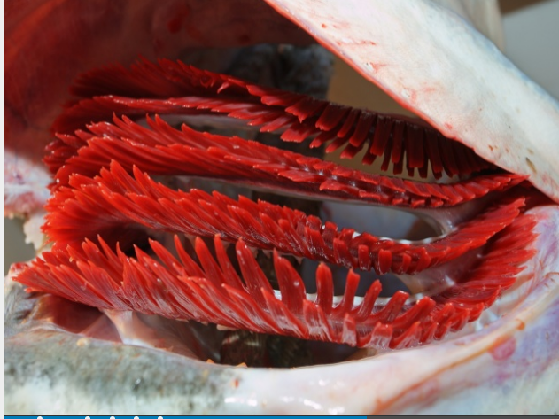

Slide 14
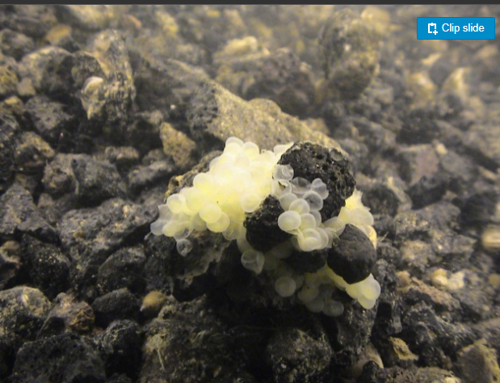
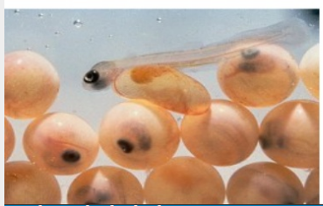
Нервни систем- мозак, кичмена мождина и нервни
Излучивање преко бубрега који се налазе за обе страна леђа
Размножавање је полно, одвојених су полова
Мријест- период размножавања
Икра- јаја женке
Млијеч- полне ћелија мужијака
Оплођење је спољашње

